Slide 1
Методы психологических исследований. Классификация методов. Требования к методикам
Доц. Рябова Т.В.

Slide 2
Значение методологии
Методология – учение о научном методе познания, принципах построения исследования.
Отличает науку от житейских представлений.
Владение методологией – первая профессиональная компетенция психолога и социального работника.
Без методологической рефлексии – риск получить проекции вместо фактов.

Slide 3
Понятие метода
Метод – система приёмов и операций для получения достоверных знаний о психике.
Метод теоретически нагружен: вырастает из теории и возвращает к ней через факты.
Выбор метода определяет, какую сторону психического мы увидим.
Необходимо понимание системы методов и их возможностей

Slide 4
Классификация Б.Г. Ананьева
Ключевая для отечественной психологии –
Ананьев выделил 4 группы методов:
  Организационные
  Эмпирические
  Обработки данных
  Интерпретационные

Slide 5
Организационные методы
Задают общую стратегию исследования, не собирают данные, но определяют логику.
Сравнительный – сопоставление разных групп по интересующему признаку.
Лонгитюдный – длительное изучение одних и тех же лиц во времени.
Комплексный – сочетание разных наук и подходов.
Выбираются на первом этапе исследования

Slide 6
Эмпирические методы
Непосредственный сбор первичных данных.
Основные виды:
  Наблюдение (внешнее, включённое, структурированное, неструктурированное)
  Эксперимент (лабораторный, естественный, формирующий) СЛ. СЛАЙД
  Тестирование (опросники, проективные методики, тесты достижений)
  Опросы (анкетирование, интервью, беседа)
  Анализ продуктов деятельности (рисунки, сочинения, дневники)
  Биографический метод
  Моделирование

Slide 7

Эксперимент Стэнли Милгрэма (1961–1962)
Психолог изучал, насколько далеко люди готовы зайти, подчиняясь приказам авторитетной фигуры, даже если эти приказы противоречат их собственным моральным убеждениям. Участникам говорили, что исследуют память: им выпадала роль «учителя», который должен был наказывать «ученика» (на самом деле актёра) всё более сильными ударами тока за ошибки. По мере развития эксперимента «ученик» начинал жаловаться на боль, но экспериментатор настаивал на продолжении. Результаты шокировали: в одной из версий эксперимента около 65% участников дошли до максимального уровня напряжения. Вывод: ситуация (авторитет, процедура, перенос ответственности) может заставить обычного человека действовать против собственной совести.

Slide 8

Стэнфордский тюремный эксперимент (1971)
Филипп Зимбардо смоделировал тюремную среду в подвале Стэнфордского университета и разделил добровольцев на «заключённых» и «охранников». Очень быстро роли начали влиять на поведение: «охранники» проявляли садистские наклонности, а «заключённые» оказались в состоянии сильного стресса и морального упадка. Эксперимент пришлось остановить досрочно. Зимбардо сделал вывод: на поведение сильнее влияют ситуация и навязанные роли, чем личностные особенности. Однако в научном сообществе эксперимент вызвал споры: некоторые исследователи указывали на то, что участники могли действовать по негласному сценарию, а также на этические проблемы

Slide 9
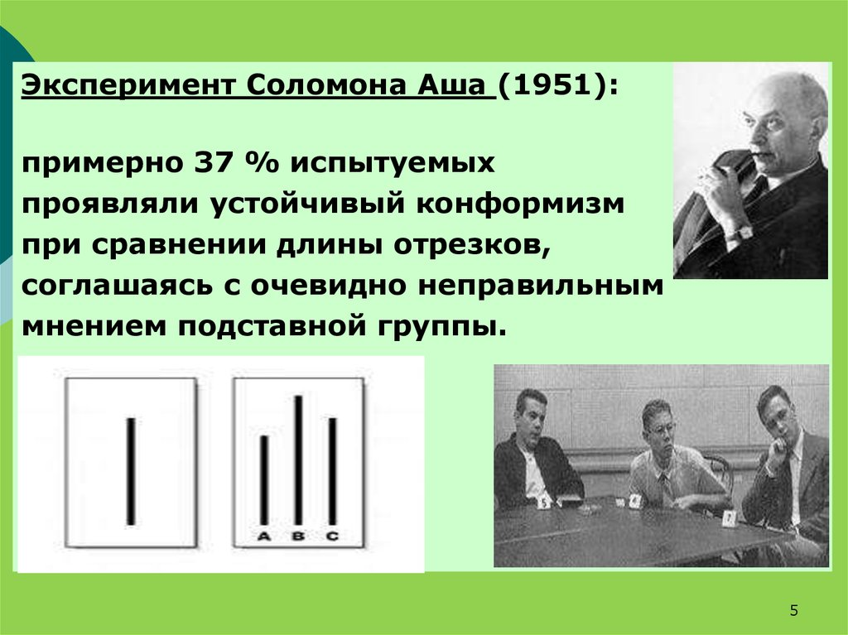
Эксперимент Соломона Аша (1951)
Аш исследовал конформизм — склонность человека менять мнение или поведение под давлением группы. Участникам показывали карточки с линиями разной длины и просили выбрать линию, равную эталонной. На самом деле в группе были только подставные участники, которые заранее давали явно неверные ответы. Результаты показали: около трети испытуемых хотя бы раз соглашались с ошибочным мнением большинства, хотя в контрольной группе, где отвечали в одиночку, ошибок почти не было. Люди испытывали внутренний конфликт: хотели вписаться в группу или верили, что группа лучше информирована. Аш также выяснил, что наличие хотя бы одного союзника резко снижало уровень конформизма

Slide 10

Эксперимент «Маленький Альберт» (Джон Б. Уотсон, 1920)
Психолог изучал, как формируются эмоциональные реакции. Он выработал у маленького мальчика страх (фобию) перед белой крысой, сочетая её показ с резким звуком. В результате Альберт начал бояться не только крысы, но и других белых пушистых предметов. Эксперимент показал, что фобии могут возникать на основе жизненного опыта

Slide 11

Стэнфордский зефирный эксперимент (Уолтер Мишель, 1970-е)
Исследовалась способность детей откладывать gratification (удовольствие). Ребёнка оставляли в комнате с зефиром и давали выбор: съесть лакомство сразу или подождать 15 минут и получить ещё одно. Результаты показали: дети, сумевшие подождать, в дальнейшем демонстрировали более высокие показатели в учёбе и жизни

Slide 12
Особенности эмпирических методов
Эксперимент – устанавливает причинно-следственные связи, но часто искусственен.
Наблюдение – даёт естественные данные, но ограничивает контроль переменных.
Тестирование – стандартизировано, массово, но подвержено мотивационным искажениям.
Опросы – эффективны для изучения мнений, но зависят от социальной желательности.
Анализ продуктов деятельности – богатый материал, но требует интерпретационной культуры.
Биографический метод – глубокое понимание жизненного пути, но трудоёмок.
Моделирование – позволяет изучать процессы в упрощённой форме, но ограничено абстракцией.

Slide 13
Методы обработки данных
Количественные (статистические):
  Вычисление средних, дисперсий, корреляций.
  Параметрические критерии (t-Стьюдента, дисперсионный анализ).
  Непараметрические критерии (Манна-Уитни, Вилкоксона, χ²).
Качественные:
  Категоризация, контент-анализ, феноменологическое описание.
  Выделение тем и паттернов.
Обработка – не техника, а этап придания смысла данным.

Slide 14
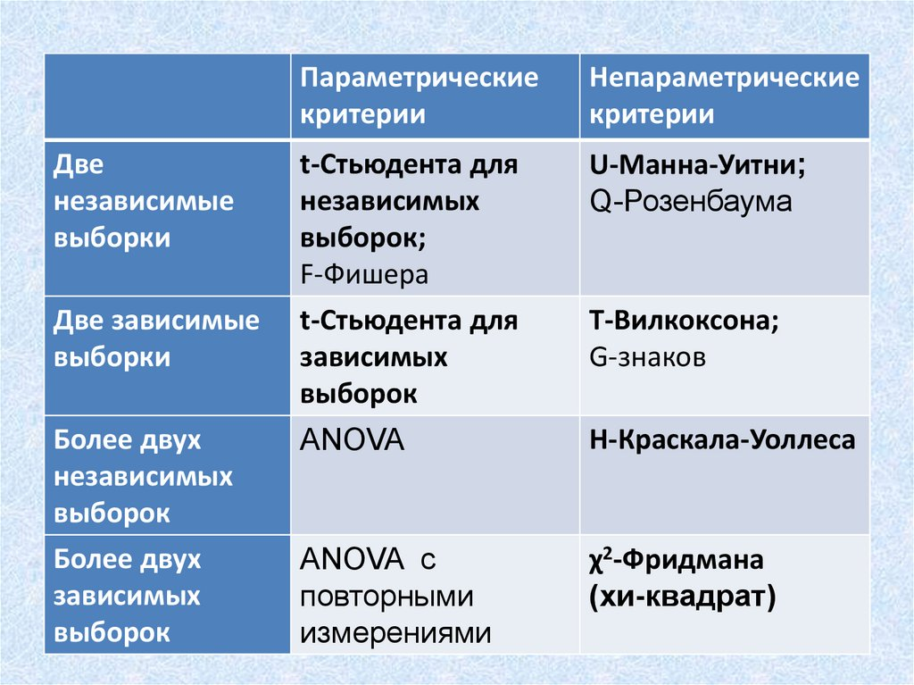

Slide 15
Интерпретационные методы
Связь фактов с теорией, объяснение и включение в систему знания.
Генетический метод – анализ развития, происхождения.
Структурный метод – выявление связей между элементами.
Функциональный анализ – изучение функций психических явлений.
Интерпретация – выход к психологическому знанию.

Slide 16
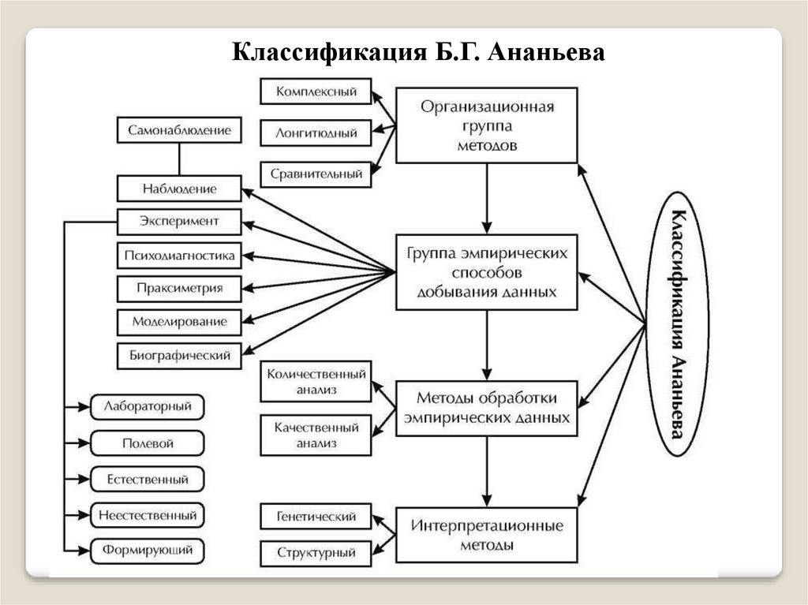

Slide 17
Требования к методикам
Любая научная методика должна удовлетворять жёстким требованиям.
Основные требования:
  Валидность
  Надёжность
  Стандартизация
  Этичность
  Экономичность
  Культурная адаптация
Без них методика теряет научную ценность.

Slide 18
Валидность – главное требование
Валидность – способность измерять именно то, что заявлено.
Виды валидности:
  Содержательная – полнота охвата свойства.
  Конструктная – соответствие теоретической модели.
  Критериальная – связь с внешним критерием (прогностическая, текущая).
Проверяется корреляционным, факторным анализом.
Отсутствие валидности делает методику бесполезной.

Slide 19
Надежность
Надёжность – устойчивость результатов к случайным колебаниям.
Способы проверки:
  Ретестовый коэффициент (корреляция двух замеров).
  Внутренняя согласованность (альфа Кронбаха).
  Эквивалентность параллельных форм.
Для большинства тестов надёжность ≥ 0,7.
Низкая надёжность → невоспроизводимость данных.

Slide 20
Стандартизация и нормы
Стандартизация – единообразие процедуры, инструкции, времени, форм фиксации.
Обеспечивает сравнимость данных.
Наличие норм – средних показателей и стандартных отклонений на репрезентативной выборке.
Нормы должны пересматриваться каждые 5–10 лет.
Индивидуальный результат сравнивается с нормами.

Slide 21
Этичность методик
Методика не должна наносить вред, содержать унизительные или травмирующие пункты.
Требуется информированное добровольное согласие.
Конфиденциальность результатов, право на отказ на любом этапе.
Особо важно для социальных работников (работа с уязвимыми группами).

Slide 22
Экономичность и практичность
Экономичность – разумное время выполнения, простота обработки, доступность понимания.
Не должна снижать качество – лишь практическое ограничение.
Дискриминативность – чувствительность к различиям.
Объективность – независимость от личности экспериментатора.
Практическая полезность – применимость результатов для решений в работе.

Slide 23
Культурная адаптация
Обязательна для зарубежных методик.
Прямой перевод → потеря смысла, нерелевантные пункты, снижение валидности.
Этапы адаптации:
  Перевод + обратный перевод.
  Экспертные оценки.
  Пилотаж.
  Повторная проверка психометрических характеристик на новой выборке.
Важно для кросс-культурных исследований.

Slide 24
Проблема выбора методик
Метод должен быть адекватен задаче:
  Сформулировать исследовательский вопрос.
  Определить, какая информация нужна.
  Подобрать инструментарий.
Рекомендуется триангуляция – использование комплекса методов для взаимной проверки.
Учёт особенностей выборки (возраст, образование, культура, состояние).
Например, опросники с большим числом пунктов не подходят для пожилых

Slide 25
Исторический контекст
Начало XX в. – разработка тестов интеллекта.
Затем – личностные опросники, развитие тестологии.
Вклад: Спирмен, Терстоун, Кеттелл, Кромбах (математический аппарат проверки).
Отечественная психология – акцент на этике и содержательной валидности.
Современные требования зафиксированы в профессиональных стандартах (Кодекс психолога).

Slide 26
Заключение
Методы – это система, включающая организационные, эмпирические, обрабатывающие и интерпретационные группы.
Система постоянно развивается, но базовые требования остаются неизменными.
Валидность, надёжность, стандартизация, этичность, культурная адекватность – пять столпов инструментария.
Овладение методологической культурой – путь к профессиональной зрелости.
«Метод – это путь, а не цель». Главное – вопросы, которые вы задаёте психической реальности.

